Slide 1

eaglenest8@hotmail.com

Slide 2
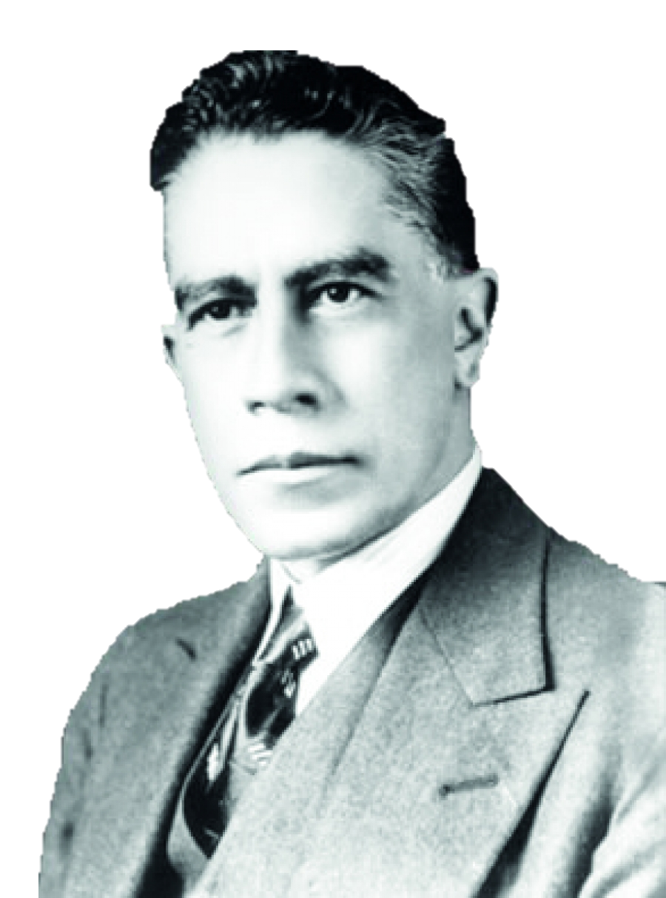
Isaac Ochoterena Mendieta
Información personal
-0-0-0-0-0-0-0-0-0-0-0—0-0-0-0-0—0-0-0-0-0-0
Nacimiento
20 de noviembre de 1885
Atlixco, Puebla
fue un biólogo, botánico, educador,
investigador autodidacta y académico mexicano.

Slide 3
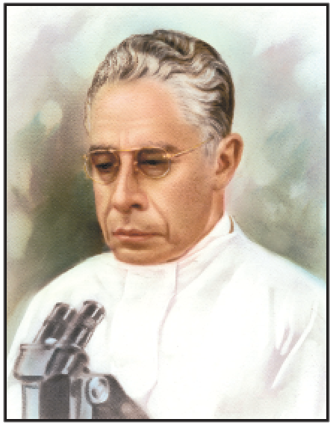
Nacionalidad mexicana
Educación
Alma máter Escuela Nacional Preparatoria,
autodidacta
Información profesional
Área Biología, Histología
Empleador Universidad Nacional Autónoma de México,
Secretaría de Salubridad y Asistencia
Abreviatura
en botánica Ochot.
Miembro de El Colegio Nacional (México)

Slide 4
Estudios

Slide 5
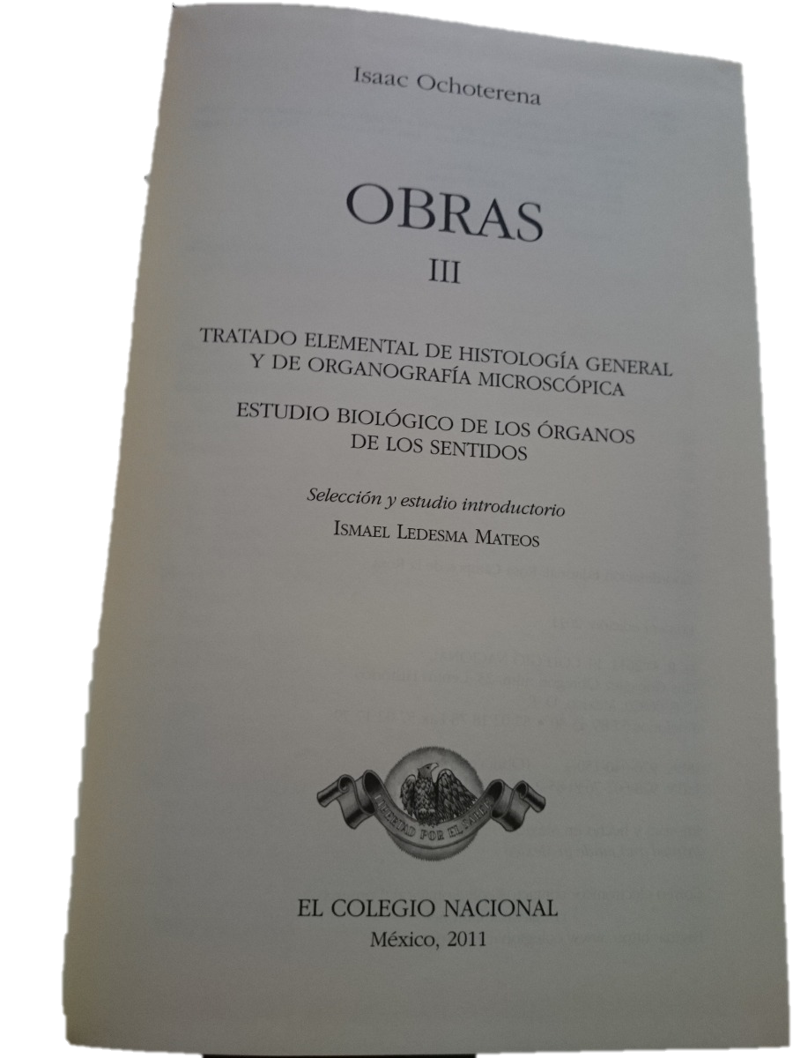
Realizó sus primeros estudios en su ciudad natal
y en la Escuela Normal de Tlaxcala.
Se trasladó a la Ciudad de México donde ingresó
a la Escuela Nacional Preparatoria.
Su primer trabajo lo redactó para El Monitor Escolar durante 1903 bajo el título de Algo de paleontología.
Al quedar huérfano de padre,
no pudo concluir sus estudios de bachillerato.
Solicitó un examen
en la Secretaría de Instrucción Pública y Bellas Artes,
para de esta manera ejercer el magisterio
en educación primaria a partir de 1906.

Slide 6
Docencia
y primeras investigaciones

Slide 7
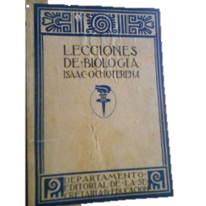
Comenzó a ejercer su docencia en Tlatlauquitepec
al sur de la Sierra Norte de Puebla.
Interesado en la historia natural,
publicó sus primeros artículos en El Correo de Puebla con los nombres de:
Flora de la Sierra de Puebla,
Fisiografía de Tlatlauquitepec,
Fisiografía del distrito de Cholula .

Slide 8

En 1907 viajó a Gómez Palacio en el estado de Durango
en donde fue nombrado director de la escuela de Ciudad Lerdo
y poco después inspector de Instrucción Pública en el Estado,
cargo que ejerció hasta 1913.
En 1914 se trasladó a San Luis Potosí,
fue nombrado director general de Educación del Estado,
continuó impartiendo clases de biología, y de historia natural
en la Escuela Normal y de antropología
en el Instituto Científico y Literario.
Sus conocimientos los aprendió de forma autodidacta.

Slide 9
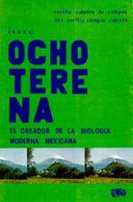
En 1915, impartió clases de histología - materia en la que se especializó –
en la Escuela Nacional de Veterinaria.
De 1916 a 1918 fue responsable de la Sección de Biología Vegetal
de la Dirección de Estudios Biológicos.
En 1921, fue nombrado jefe del Departamento de Biología
de la Escuela Nacional Preparatoria.
Impartió cátedra en la Escuela Nacional de Altos Estudios.
Fue fundador de la clase de histología en la Escuela Médico Militar,
por lo cual obtuvo el grado de teniente coronel,
impartió la misma materia en la Escuela Nacional de Medicina
en donde fundó la clase de embriología.

Slide 10
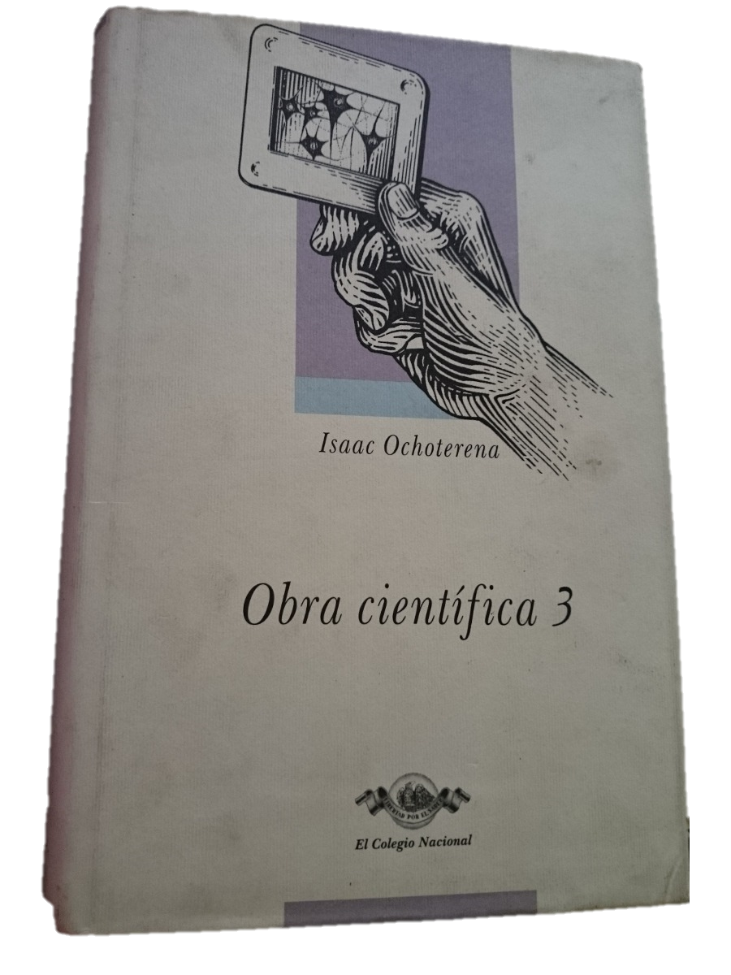
En 1939, fue jefe del Departamento de Biología
en la Facultad de Ciencias
de la Universidad Nacional Autónoma de México (UNAM).
En 1941 fue nombrado director general de Enseñanza Superior
e Investigación Científica,
fue también jefe de la Sección de Histología del Instituto de Higiene
de la Secretaría de Salubridad y Asistencia.
En 1946, fue nombrado investigador emérito
y director honorario del Instituto de Biología de la UNAM.

Slide 11
Académico

Slide 12
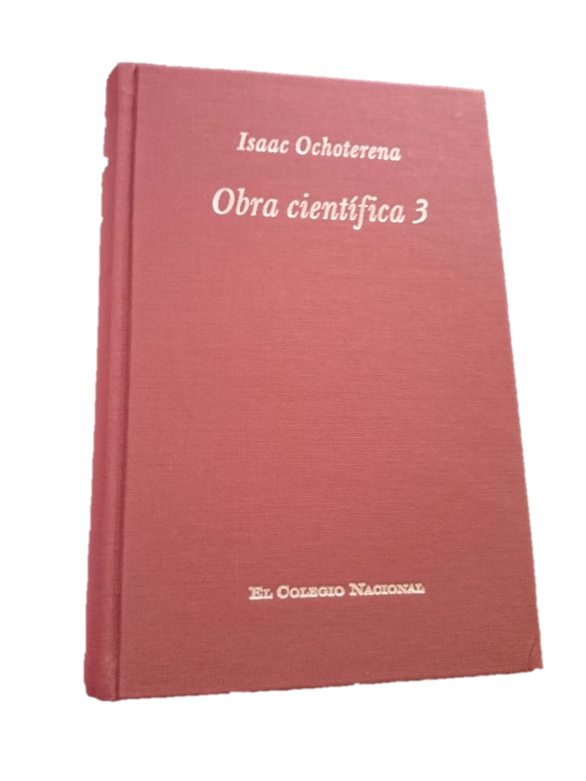
La Universidad Nacional Autónoma de México
le otorgó el Doctorado honoris causa en 1940.
Tres años más tarde fue miembro fundador del Colegio Nacional.
Fue miembro de la Academia Nacional de Ciencias
Antonio Alzate,
De la Sociedad Mexicana de Biología,
De la Sociedad Mexicana de Geografía y Estadística,

Slide 13
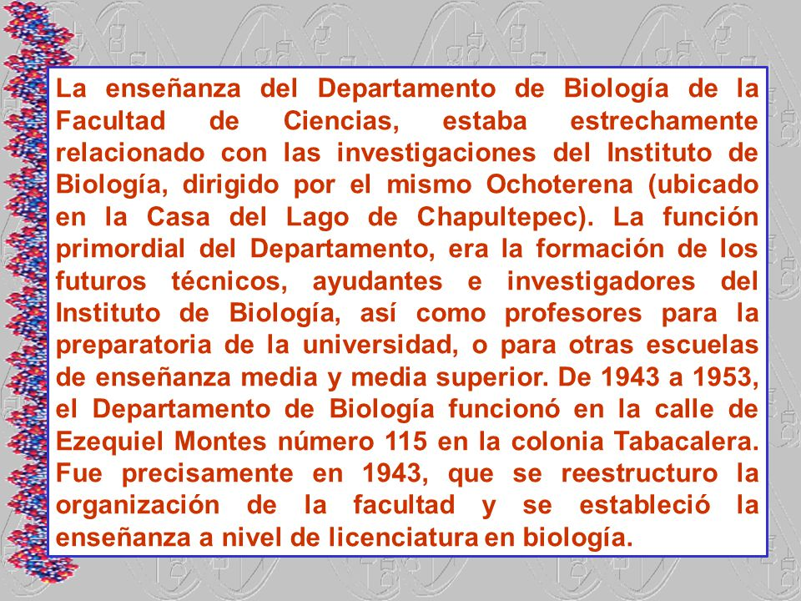

Slide 14
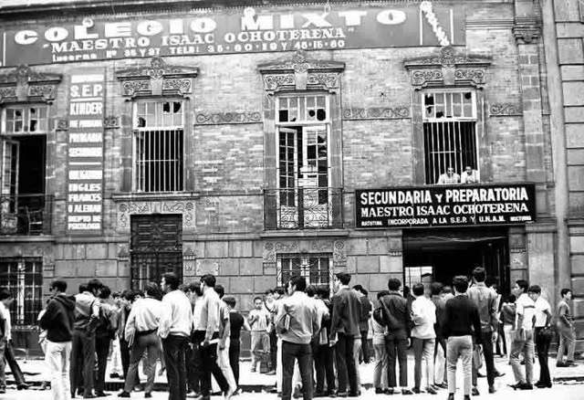
De la Sociedad Botánica de México,
De la Sociedad de Biología
de Concepción de Chile,
De la Sociedad Micológica
de Francia,
De la Sociedad de Médicos
y Naturalistas de Würzburg
en Alemania,
De la Real Academia
de Ciencias Exactas,
Físicas y Naturales de Madrid
en España,
De la Sociedad Nacional
de Investigaciones Biológicas
de la Universidad de Washington
y de la Cactus and Succulent Society of America de California.

Slide 15
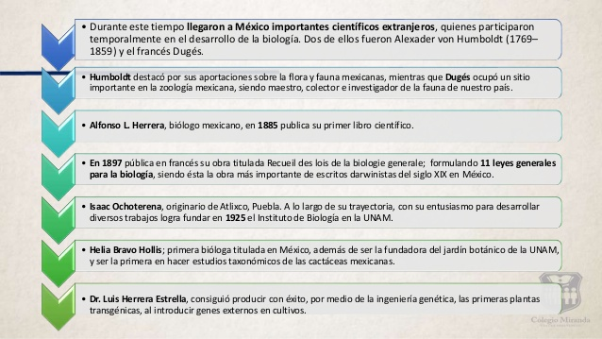

Slide 16
Obras

Slide 17
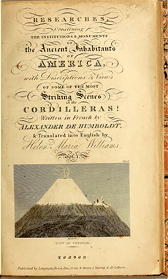
Publicó más de 230 trabajos, entre algunas de estos se encuentran:
• Elementos de técnica microscópica y de histología vegetal
en 1914.
• Reflexiones acerca del método en la investigación científica
en 1915.
• Manual de técnica histológica general en 1917.
• La retina del Tapayaxin en 1918.
• Generalidades acerca de la familia de las cactáceas
y monografía de las pereskias mexicanas en 1918.

Slide 18
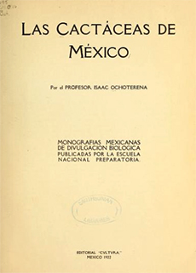
• Las cactáceas de México en 1922.
• Evolución del sistema nervioso en 1922.
• Lecciones de biología en 1923.
• Estudios histológicos y micológicos
acerca del mal del pinto en 1929.
• Tratado elemental de histología general en 1938.
• Tratado elemental de biología en 1944.
• Lecciones acerca de los órganos del oído y de la vista
en 1946.

Slide 19
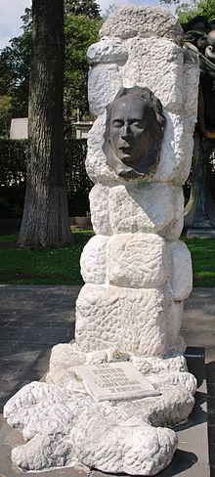
Isaac Ochoterena
Murió en la Ciudad de México,
el 11 de abril de 1950,
fue sepultado en la Rotonda de las Personas Ilustres.
Sepulcro de Isaac Ochoterena
en la Rotonda de las Personas Ilustres (México)

Slide 20







12:00
¿Te ha gustado?
Puedes ver más entrando
Aquí
Además puedes recibir powerpoints en tu correo electrónico suscribiéndote aquí:

